Slide 1
오닉스
대시보드
데이터관리
차량관리
운전자관리
이벤트관리
보고서관리
통계보고서
사용자관리

Slide 2
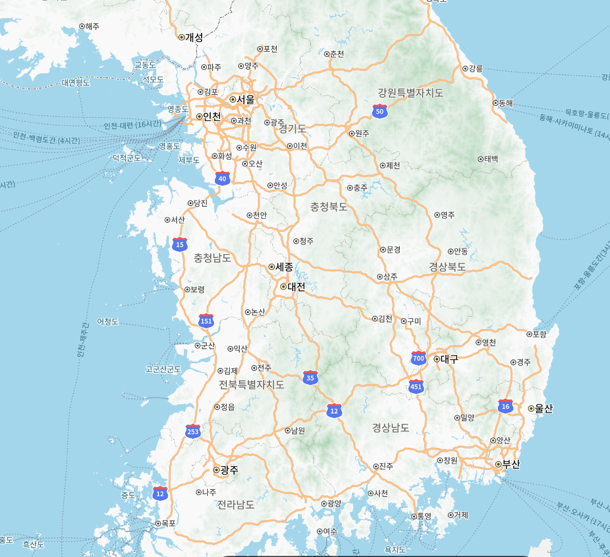

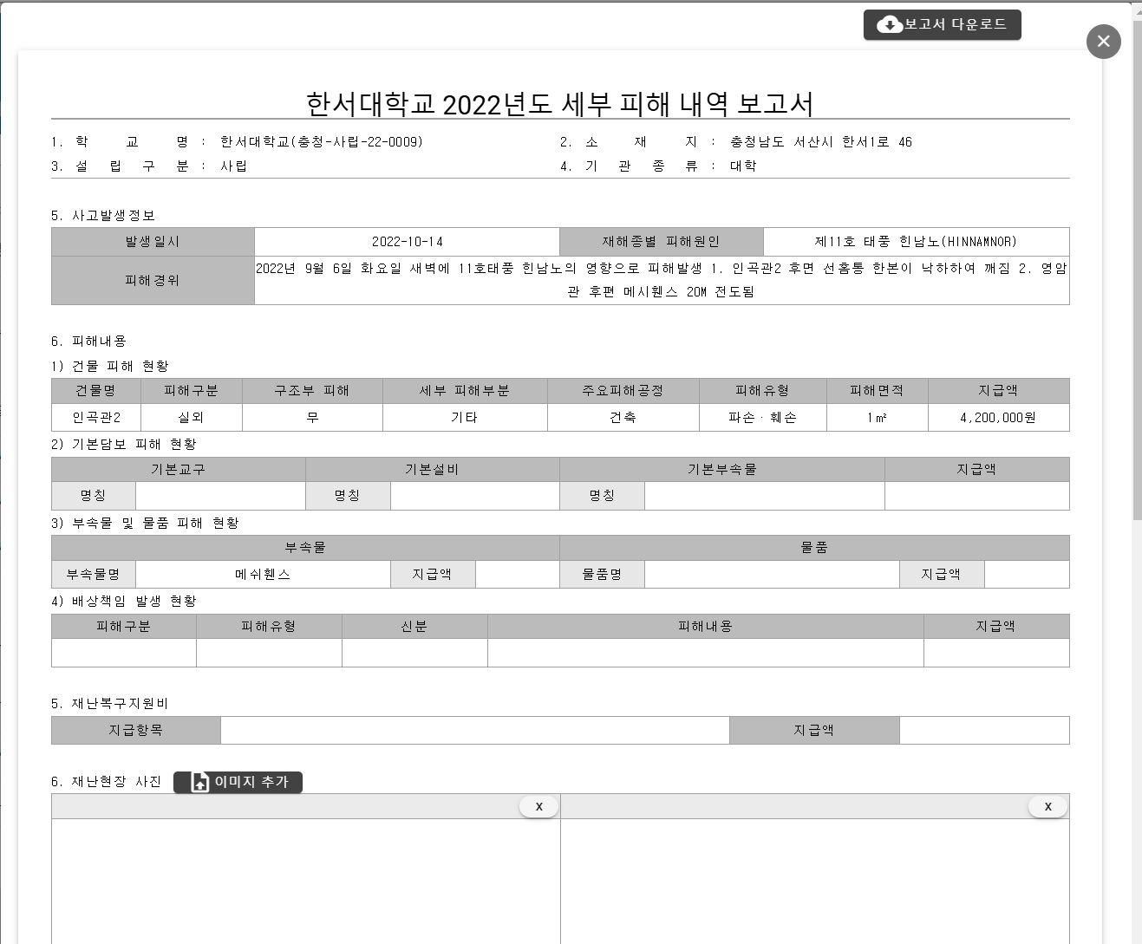

오닉스
- 챠량 현황 신호등표시
- 차량 검색화면 표시
* 위험군, 전체, 운행중 등.
* 차량번호 및 이름검색
* 검색완료후 이동경로 표시
* 위험군은 색상 다르게
* 클릭시 보고서 팝업
- 실시간 지능형 추적 실행
* 분석결과 테이블에 표시
대시보드
위험군,전체
위험 차량 : 3대
전체 자량 : 100대
운행차량 : 30대
대시보드
데이터관리
안근진
차량관리
68모5981
운전자관리
이벤트관리
68모5981
보고서관리
통계보고서
68모5981
사용자관리
68모5981
AI

Slide 3
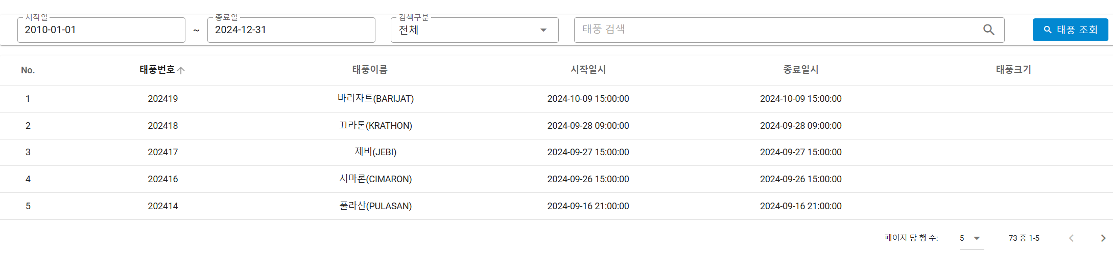
오닉스
- 엑셀자료 입력시 자동으로 차량 정보 테이블 생성
이벤트 테이블 생성
- 특정 폴더입력시 폴더안에 있는데이터 파싱후처리
- 이이 있는 데이터의 경우는 차량 정보 테이블은 무시하고 이벤트만 추가됨
- 운전자 정보와 매핑을 고려하여 운전자 id(fk) 유지
- 조회옵션
- 이름, 차량번호, 단말기 번호
-클릭시 차량 보고서화면팝업
차량관리
대시보드
데이터관리
차량관리
운전자관리
이벤트관리
보고서관리
통계보고서
사용자관리

Slide 4
오닉스
- 운전자 정보는 아직 없음
- 향후 엑셀데이터 파싱후 처리
-수동으로 등록/수정/삭제 처리
- 필드는 엑셀데이터 참고
- 회사명, 팀명, 차량번호, 호차,운전자 이름, 차량종류,엔진종류,단말기제조사,단말기이름,단말기 번호,펌웨어 버전
- 조회옵션
이름, 차량번호, 회사명등
운전자괸리
대시보드
데이터관리
차량관리
운전자관리
이벤트관리
보고서관리
통계보고서
사용자관리

Slide 5
오닉스
- 차량 등록시에 자동으로 등록된 이벤트 이력표시
- 운행시작,종료시간,전체운행시간,위도,경도
충격,속도,공회전,배터리,온도,습도
이벤트 관리
대시보드
데이터관리
차량관리
운전자관리
이벤트관리
보고서관리
통계보고서
사용자관리

Slide 6
오닉스
- 차량 등록시에 자동으로 등록된 이벤트 이력표시
- 운행시작,종료시간,전체운행시간,위도,경도
충격,속도,공회전,배터리,온도,습도
기상청,방지턱
대시보드
데이터관리
차량관리
운전자관리
이벤트관리
보고서관리
통계보고서
사용자관리
API정보
기상청
방지턱

